Slide 1


Tiết 9:
ĐƠN CHẤT - HỢP CHẤT
PHÂN TỬ
(tiếp theo)

Slide 2
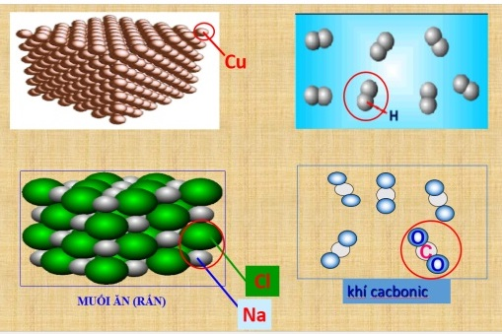
II. PHÂN TỬ
Quan sát mô hình tượng trưng của các mẫu chất:
Định nghĩa.

Slide 3
II. PHÂN TỬ
Định nghĩa.
Phân tử là hạt đại diện cho chất, gồm một số nguyên tử liên kết với nhau và thể hiện đầy đủ tính chất hóa học của chất.

Slide 4
Điền từ thích hợp vào chỗ trống:
……….. là những chất tạo nên từ một nguyên tố hóa học
Những chất có ……….. gồm những nguyên tử cùng loại ……………...….. được gọi là đơn chất.
………….. là những chất có …………. gồm những ………….. khác loại liên kết với nhau.
Hầu hết các ……….. có phân tử là hạt hợp thành, còn ………….. là hạt hợp thành của …………. kim loại
Đơn chất
phân tử
liên kết với nhau
Hợp chất
phân tử
nguyên tử
hợp chất
nguyên tử
đơn chất

Slide 5
II. PHÂN TỬ
2. Phân tử khối
- Phân tử khối là khối lượng của 1 phân tử tính bằng đơn vị Cacbon (đvC)
- Phân tử khối bằng tổng nguyên tử khối của các nguyên tử trong phân tử.

Slide 6
II. PHÂN TỬ
Hãy tính giá trị phân tử khối của các chất sau:
Khí Oxi
Khí Hidro
Khí cacbonic
Muối ăn (Natri clorua)
Nước

Slide 7
II. PHÂN TỬ
Bài tập 6/SGK: Hãy tính phân tử khối của các chất sau:
b. Khí metan, biết phân tử gồm 1C và 4H
c. Axit nitric, biết phân tử gồm 1H,1N và 3O
d. Thuốc tím, biết phân tử gồm 1K, 1Mn, 4O

Slide 8
LUYỆN TẬP
Bài tập 1: Hãy chỉ ra chất nào là đơn chất, chất nào là hợp chất? Tính phân tử khối?
a. Khí hiđro, biết phân tử gồm 2H
b. Axit clohiđric, biết phân tử gồm 1H và 1Cl
Canxi cacbonat, biết phân tử gồm 1Ca, 1C, 3O
Đồng (II) sunfat, biết phân tử gồm 1Cu, 1S, 4O

Slide 9
LUYỆN TẬP
Bài tập 2: Hoàn thành bảng sau:
Phân tử | Số ng.tử H | Số ng.tử O | Số ng.tử còn lại
a. Axit nitric có PTK là 63 đvC | 1 H | 3 O | … N
b. Canxi hiđroxit có PTK là 74 đvC | 2 H | … O | 1 Ca
c. Axit photphoric có PTK là 98 đvC | 3 H | 4 O | … P
d. Sắt (III) oxit có PTK là 160 đvC |  | 3 O | … Fe

Slide 10
LUYỆN TẬP
Bài tập 3: Nguyên tố hóa học X có nguyên tử khối bằng 3,5 lần nguyên tử khối của Oxi. Nguyên tử Y nhẹ bằng ¼ nguyên tử X. Xác định tên và KHHH của X và Y?

Slide 11
Thank You

